Slide 1
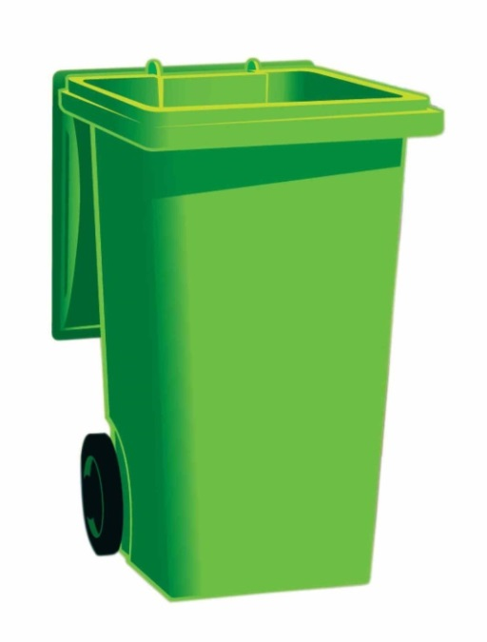
•
PHÂN LOAI RÁC
1
2

Slide 2
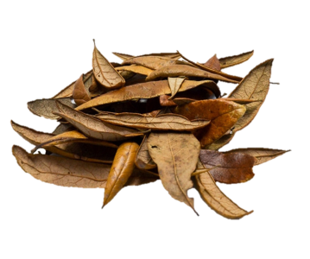
1
2
Notes:
Khi rác vào thùng, GV kích chuột để giúp HS chốt ý nghĩa của trò chơi

Slide 3
Câu hỏi
Đáp án

Slide 4
Câu hỏi
Đáp án

Slide 5
Câu hỏi
Đáp án

Slide 6
Câu hỏi
Đáp án

Slide 7
Câu hỏi
Đáp án

Slide 8
Câu hỏi
Đáp án

Slide 9
Câu hỏi
Đáp án

Slide 10
Nội dung bài học

